Slide 1
JavaScript Modules
Eko Kurniawan Khannedy

Slide 2

Eko Kurniawan Khannedy
Technical architect at one of the biggest ecommerce company in Indonesia
10+ years experiences
www.programmerzamannow.com
youtube.com/c/ProgrammerZamanNow

Slide 3
Eko Kurniawan Khannedy
Telegram : @khannedy
Facebook : fb.com/ProgrammerZamanNow
Instagram : instagram.com/programmerzamannow
Youtube : youtube.com/c/ProgrammerZamanNow
Telegram Channel : t.me/ProgrammerZamanNow
Email : echo.khannedy@gmail.com

Slide 4
Sebelum Belajar
HTTP
JavaScript Dasar
JavaScript Object Oriented Programming
JavaScript Standard Library

Slide 5
Agenda
Pengenalan JavaScript Module
Live Server
Tanpa Module vs Dengan Module
Export dan Import
Alias
Export Default
Module Object
Dan lain-lain

Slide 6
Pengenalan JavaScript Modules

Slide 7
Latar Belakang
Dahulu kode program JavaScript biasanya dimulai dari kode yang kecil dan sedikit disetiap halaman, jadi jarang sekali kita akan menggunakan kode JavaScript dengan ukuran besar dalam satu halaman web
Namun saat ini, kebutuhan web sudah berbeda, semenjak makin populernya framework-framework JavaScript untuk membuat FrontEnd, kebutuhkan pembuatan kode JavaScript semakin kompleks dan besar
Oleh karena itu, sudah seharusnya saat ini, saat membuat kode JavaScript, kita perlu melakukan mekanisme memotong-motong kode JavaScript, sehingga tidak terlalu kompleks dan banyak dalam satu file JavaScript

Slide 8
JavaScript Modules
JavaScript Modules merupakan fitur dimana kita bisa membuat module (kode JavaScript yang bisa digunakan ulang) untuk kode JavaScript lain
JavaScript Modules diawali pada teknologi bernama NodeJS, selanjutnya banyak library yang mengadopsi penggunaan JavaScript Modules di NodeJS agar bisa berjalan di Web Browser, seperti library CommonJS, AMD, RequireJS, dan lain-lain
Namun untungnya, saat ini Browser modern sudah banyak mendukung JavaScript Modules, kecuali jika masih menggunakan Internet Explorer

Slide 9
Import dan Export
Secara garis besar, ada dua kata kunci yang digunakan dalam JavaScript Modules, yaitu import dan export
import merupakan kata kunci yang digunakan untuk mengambil sesuatu dari module lain
Sedangkan export merupakan kata kunci yang digunakan untuk memberitahu module lain, bagian mana yang ingin kita ekspose keluar, sehingga bisa di-import oleh module lain

Slide 10
Membuat Project

Slide 11
Membuat Project
Buat folder kosong belajar-javascript-modules

Slide 12
Live Server

Slide 13
Live Server
Saat kita menggunakan fitur JavaScript Module, sangat disarankan untuk menjalankan kode JavaScript kita dalam Web Server
Hal ini karena spesifikasi dari JavaScript module meminta secara default kode JavaScript perlu di satu domain server yang sama, jika kita membuat file html menggunakan URL file://, maka dikhawatirkan akan terjadi error CORS (Cross Origin Resource Sharing)

Slide 14
Visual Studio Code
Jika menggunakan Visual Studio Code, disarankan untuk menginstall plugin Live Server : https://marketplace.visualstudio.com/items?itemName=ritwickdey.LiveServer
Plugin Live Server ini bisa digunakan untuk menjalankan local web server, sehingga kita bisa mengakses kode web JavaScript kita menggunakan domain localhost

Slide 15
JetBrains IDE
Jika menggunakan JetBrains IDE, sudah terdapat fitur untuk membuka halaman web dalam local web server
Tidak perlu menginstall plugin tambahan

Slide 16
Tanpa Module

Slide 17
Tanpa Module
Sebelum kita membahas JavaScript Module, sekarang kita akan coba dulu tanpa menggunakan module
Saat kita membuat file JavaScript, lalu kita load file JavaScript tersebut di web, secara default semua kode JavaScript di file tersebut bisa diakses, baik itu variable, function atau class

Slide 18
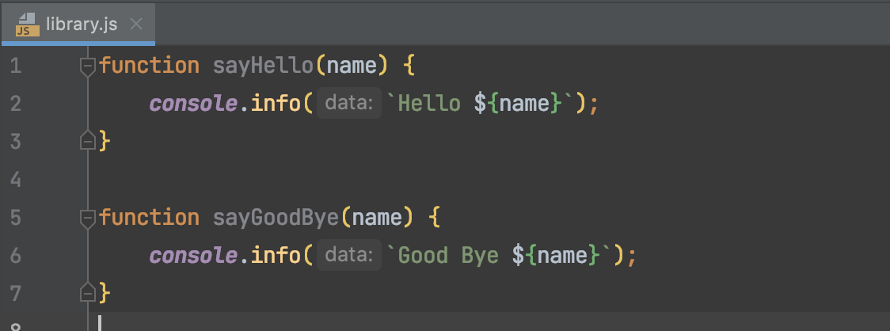
Kode : JavaScript Library

Slide 19
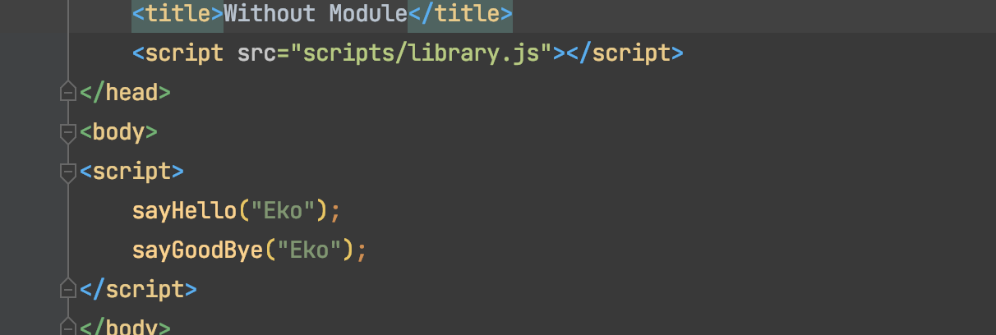
Kode : Menggunakan Library

Slide 20
Dengan Module
Namun jika kita menggunakan module, kita bisa secara selektif memilih bagian kode mana yang ingin kita ekspos keluar
Secara default kode yang kita buat menggunakan JavaScript Module tidak bisa digunakan dari luar file, kecuali kita memintanya untuk mengekspos keluar

Slide 21
Membuat Module

Slide 22
Membuat Module
Membuat module sangat sederhana, kita cukup membuat file JavaScript saja
Yang membedakan adalah, saat kita akan meload file JavaScript dari HTML, kita tidak menggunakan type javascript lagi, melainkan menggunakan type module

Slide 23
File .js dan .mjs
Karena File JavaScript Module sebenarnya sama dengan JavaScript, kadang developer membedakan nama file untuk JavaScript Module menggunakan .mjs
Hal ini sebenarnya tidak ada kewajiban, hanya saja agar mempermudah ketika tahapan development, kita bisa dengan mudah membedakan mana file JavaScript biasa, mana file JavaScript module hanya dengan extension file nya saja
Pada kelas ini, kita akan tetap menggunakan file .js ketika membuat module, agar tidak membingungkan untuk pemula

Slide 24
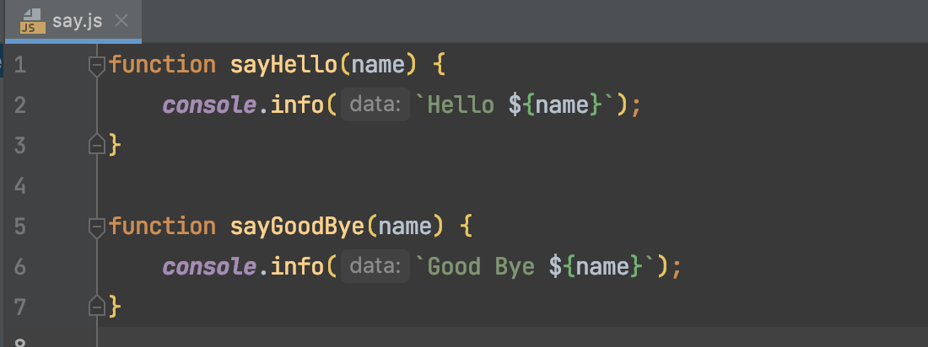
Kode : JavaScript Module

Slide 25
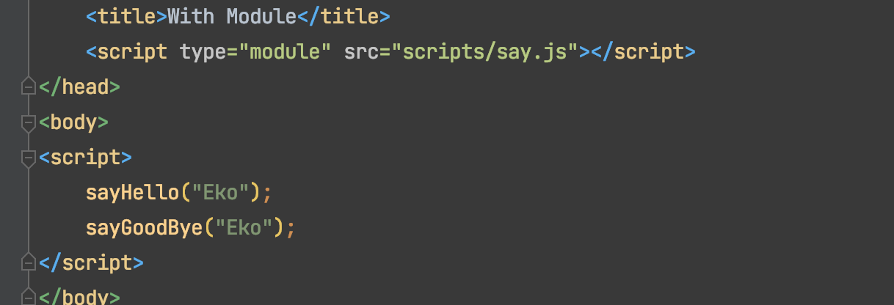
Kode : Load JavaScript Module

Slide 26
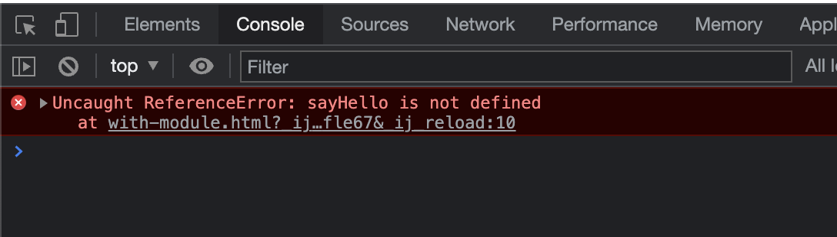
Hasil JavaScript Module

Slide 27
Kenapa Error?
Secara default, saat kita menggunakan fitur JavaScript Module, semua kode (function, variable, class dan lain-lain) tidak akan di ekspos keluar module tersebut
Jika kita ingin mengekspos kode tersebut, kita harus memberitahunya secara eksplisit

Slide 28
Export

Slide 29
Export
export merupakan kata kunci yang digunakan untuk mengekspos kode dari sebuah module
export bisa ditambahkan diawal sebuah variable, function atau class

Slide 30
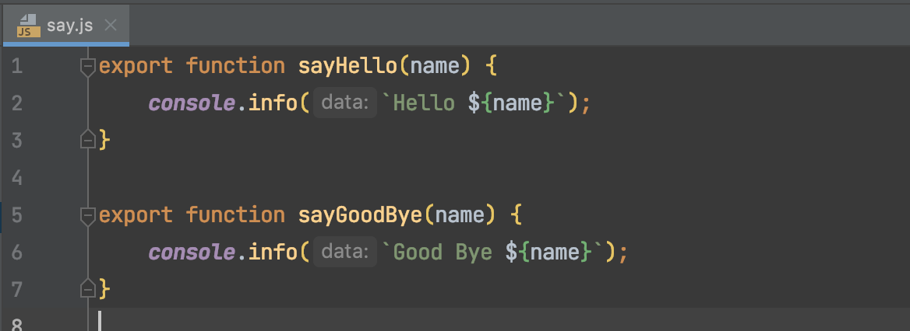
Kode : Export Module

Slide 31
Import

Slide 32
Import
Export digunakan untuk mengekspos kode di module, jika kita ingin menggunakan kode yang sudah di ekspos di module, kita bisa menggunakan kata kunci import
Cara menggunakan kata kunci import adalah sebagai berikut : import {namaFunction, namaVariable, NamaClass} from “lokasi-module.js”
Module hanya bisa digunakan di module lain, jadi pastikan ketika membuat script, kita harus menggunakan type module
Saat menggunakan import, kita tidak perlu lagi menambahkan script module src satu per satu, karena sudah di handle oleh Browser secara otomatis ketika menggunakan module

Slide 33
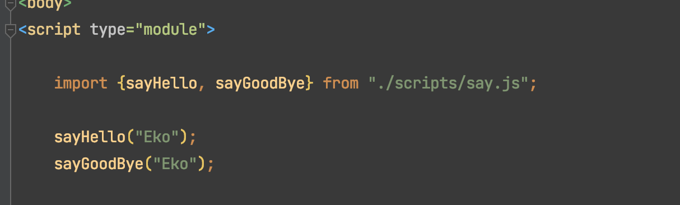
Kode : Import Module

Slide 34
Variable di Module

Slide 35
Variable di Module
Salah satu hal yang membingungkan pada variable di JavaScript adalah ketika kita membuat variable di global scope, maka variable tersebut bisa diubah nilainya oleh file JavaScript lain
Saat kita menggunakan module, ketika kita buat variable, maka variable tersebut hanya berada pada module tersebut, tidak bisa digunakan di module lain

Slide 36
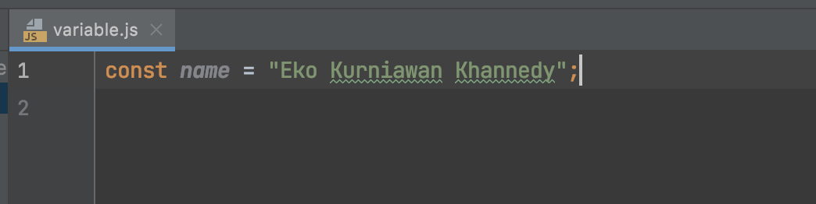
Kode : Variable di Module

Slide 37
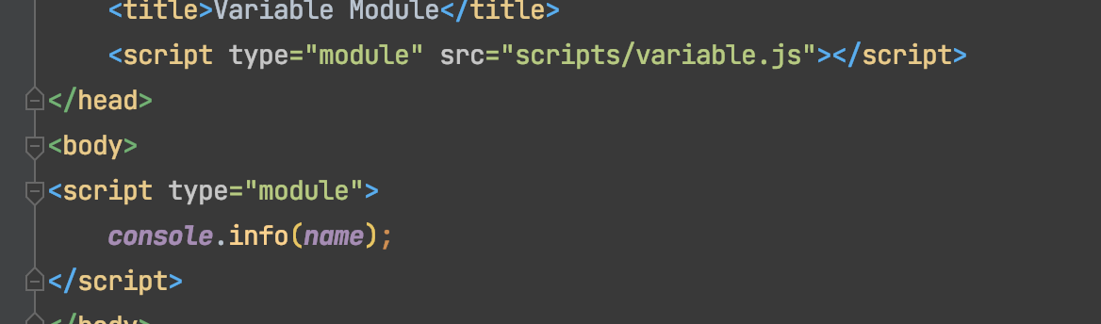
Kode : Menggunakan Variable Module

Slide 38
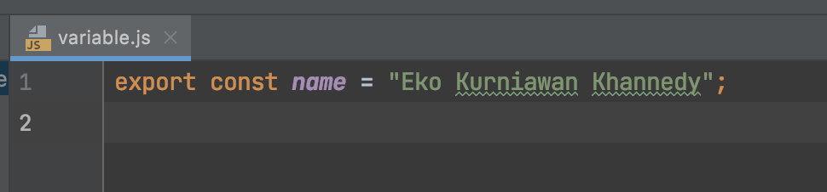
Export Variable di Module
Jika kita ingin mengekspos variable ke luar module, kita juga bisa menggunakan kata kunci export di awal deklarasi variable nya

Slide 39
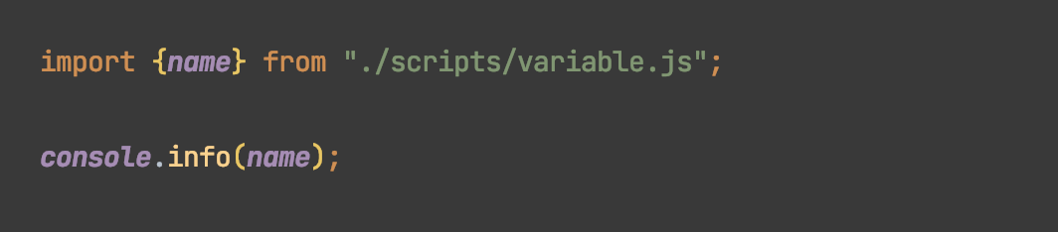
Kode : Import Variable

Slide 40
Class di Module

Slide 41
Class di Module
Selain function dan juga variable, di module juga kita bisa menambahkan class
Secara default, class tersebut hanya bisa diakses dari dalam module nya saja, tidak bisa diluar module
Jika kita ingin mengekspos class yang kita buat, kita juga bisa menggunakan kata kunci export di awal deklarasi class nya

Slide 42
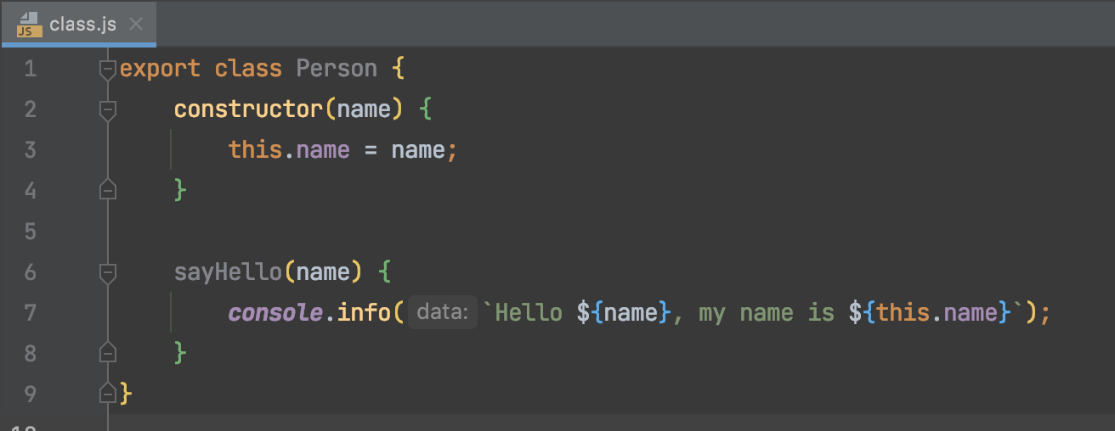
Kode : Export Class di Module

Slide 43
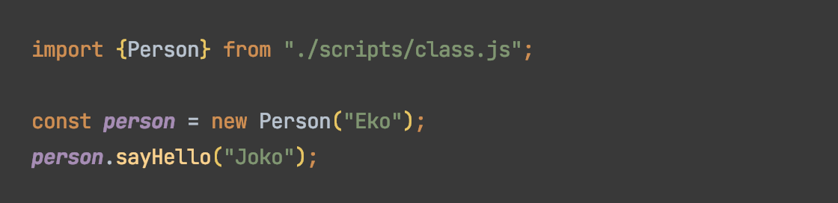
Kode : Menggunakan Class di Module

Slide 44
Export Multiple

Slide 45
Export Multiple
Sebelumnya kita selalu menggunakan kata kunci export diawal variable, function atau class
Sebenarnya kita bisa menggunakan export sekaligus beberapa data sekaligus, caranya cukup gunakan perintah : export { variable, function, class, danLainLain }

Slide 46
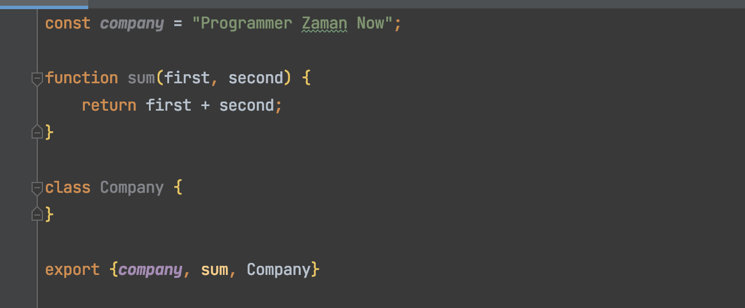
Kode : Export Multiple

Slide 47
Alias

Slide 48
Alias
Saat kita membuat aplikasi JavaScript, semakin lama kemungkinan module akan semakin banyak
Dan bisa saja akan ada nama variable atau nama function atau nama class yang sama antar module
Hal ini akan menyulitkan ketika ada module yang menggunakan beberapa module, namun ternyata variable, function atau class nya memiliki nama yang sama
Untungnya, module memiliki fitur alias, dimana kita bisa mengubah nama variable, function atau class nya

Slide 49
Alias di Export
Kita dapat menggunakan alias ketika melakukan export di module
Caranya menggunakan kata kunci as, lalu diikuti dengan nama alias : export { variable as variableLain, function as functionLain, Class as ClassLain }

Slide 50
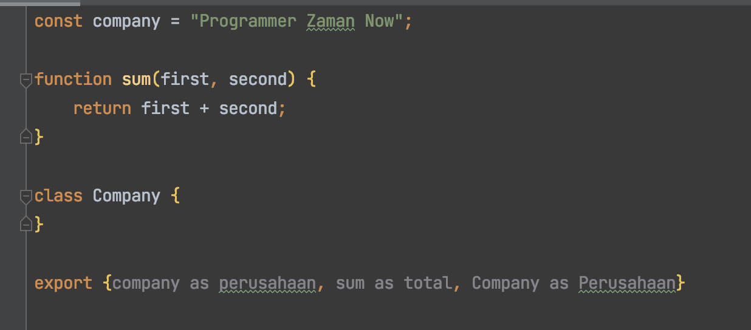
Kode : Alias di Export

Slide 51
Alias di Import
Atau rekomendasinya sebenarnya melakukan alias ketika melakukan import
Sehingga ketika export, nama tidak perlu berubah
Untuk melakukan alias ketika import, kita bisa gunakan kata kunci as, diikuti dengan nama alias : import { function as functionLain } from “./module.js”

Slide 52
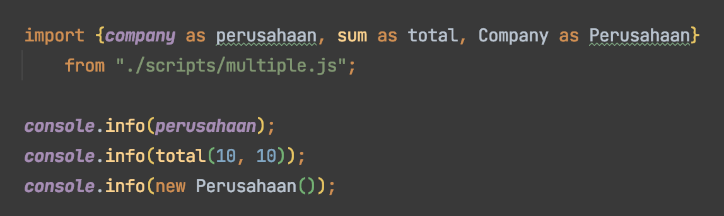
Kode : Alias di Import

Slide 53
Export Default

Slide 54
Export Default
Sampai saat ini, kita selalu melakukan export dengan nama, baik itu nama variable, function dan yang lainnya
Ada juga fitur yang bernama export default, ini adalah fitur yang digunakan untuk mempermudah untuk membuat default data di module, dan membantu JavaScript agar kompatibel dengan CommonJS dan AMD module system

Slide 55
Cara Export Default
export default namaFunction;
export default function(){ ... }
export default namaVariable;
export default namaVariable = value;
export default NamaClass;
export default class { ... }

Slide 56
Cara Import Default
import aliasFunction from “./module-default.js”
import {default as aliasVariable} from “./module-default.js”
import aliasVariable from “./module-default.js”
import {default as aliasVariable} from “./module-default.js”
import AliasClass from “./module-default.js”
import {default as AliasClass} from “./module-default.js”

Slide 57
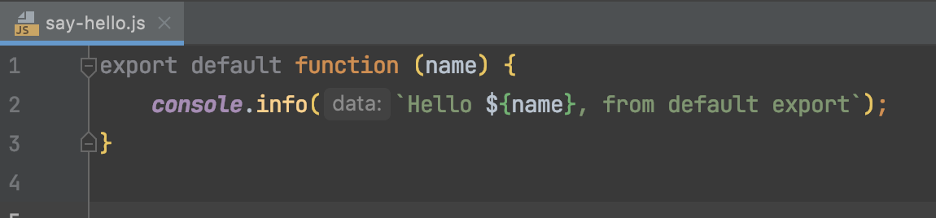
Kode : Export Default Function

Slide 58
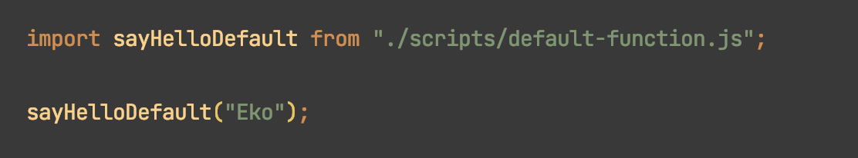
Kode : Import Default Function

Slide 59
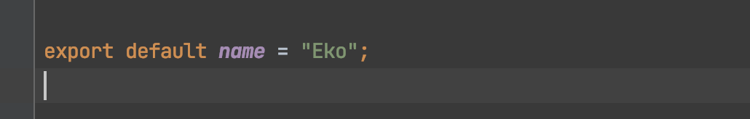
Kode : Export Default Variable

Slide 60
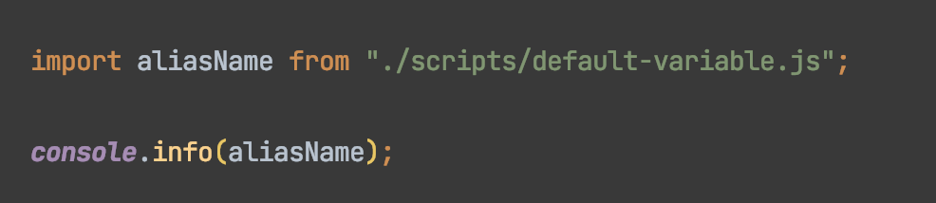
Kode : Import Default Variable

Slide 61
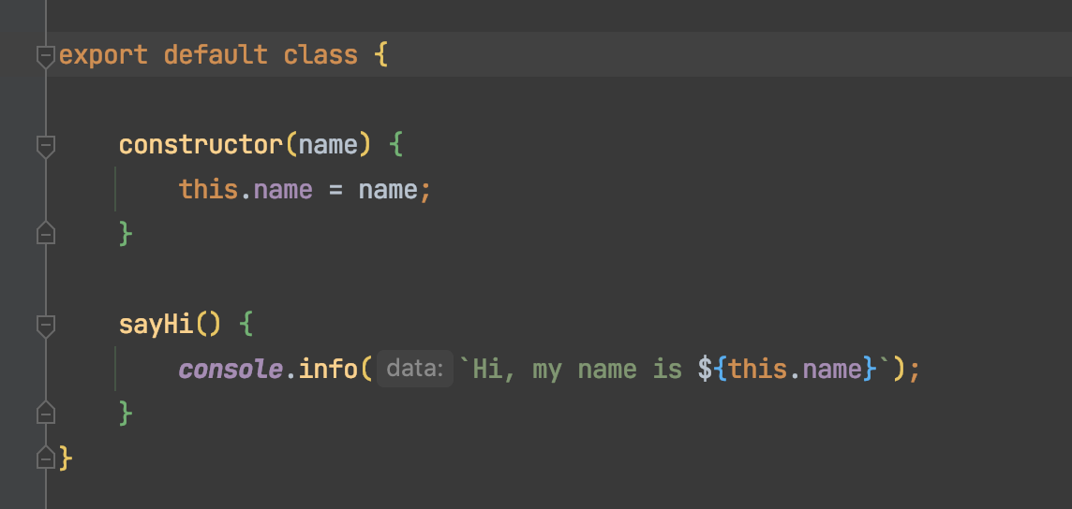
Kode : Export Default Class

Slide 62
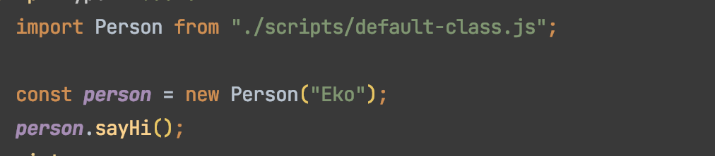
Kode : Import Default Class

Slide 63
Default dan Named Export
Dalam satu module, kita bisa menggabungkan export default dan export named
Yang tidak boleh adalah, dalam satu module, membuat lebih dari satu default
Cara import default dan named secara bersamaan bisa menggunakan perintah : import defaultAlias, {named1, named2} from “./module.js”; import {default as defaultAlias, named1, named2} from “./module.js”;

Slide 64
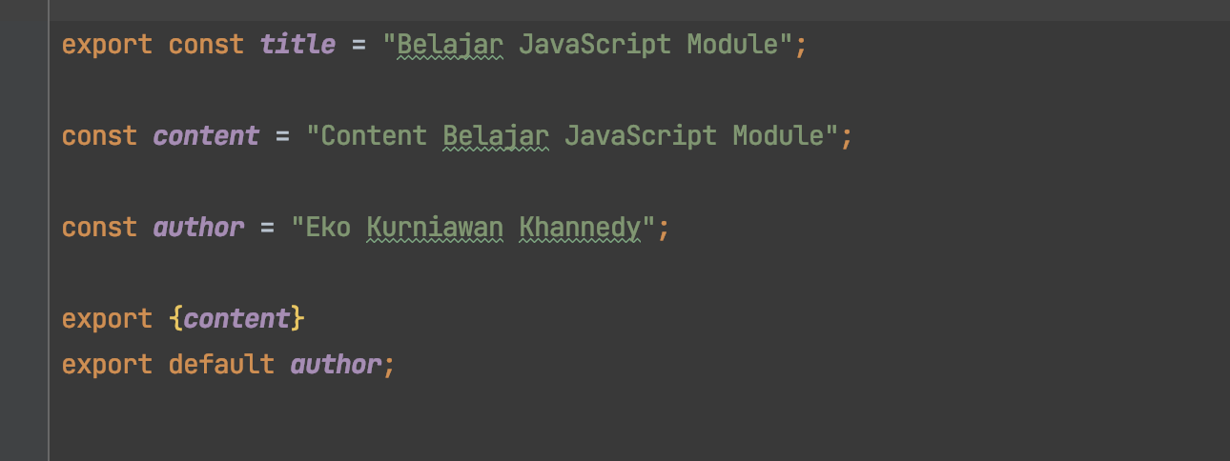
Kode : Export Default dan Named

Slide 65
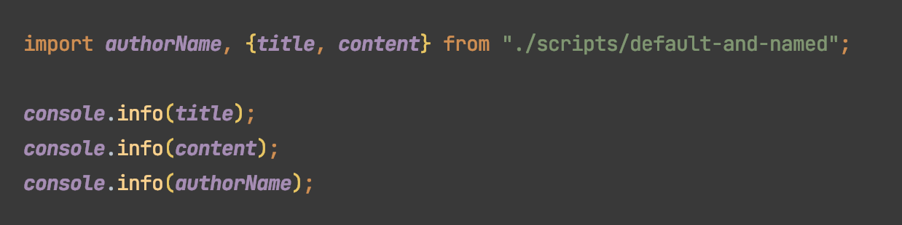
Kode : Import Default dan Named

Slide 66
Rekomendasi
Bedakan antara default dan named, karena jika digabungkan kadang akan membingungkan ketika melakukan import
Sebisa mungkin selalu gunakan export named dibandingkan export default

Slide 67
Module Object

Slide 68
Module Object
Ketika sebuah module berisikan banyak sekali export data, maka melakukan import satu persatu akan terlihat berantakan
Rekomendasinya ketika kita ingin mengimport module yang sangat banyak export data nya, gunakan Module Object
Module Object sederhananya adalah object JavaScript yang berisi attribute hasil yang di export pada module
Cara membuat module object bisa kita lakukan misal seperti ini : import * as NamaModule from “./module.js”
Selanjutnya kita bisa gunakan NamaModule sebagai object untuk module tersebut

Slide 69
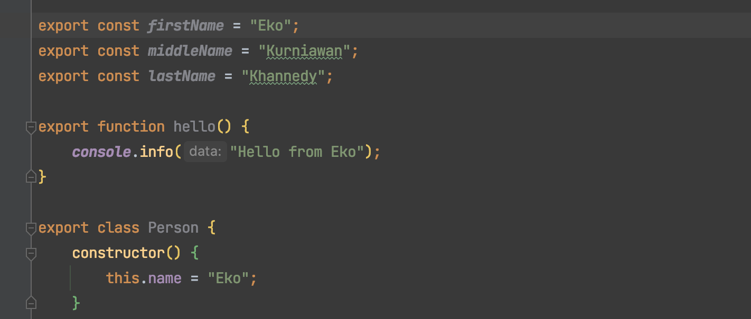
Kode : Contoh Module

Slide 70
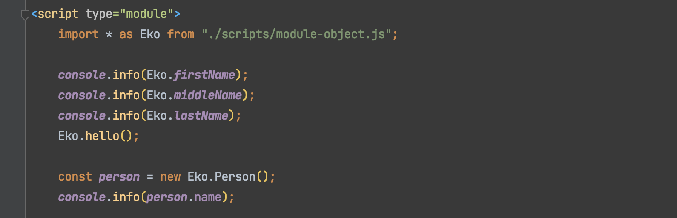
Kode : Module Object

Slide 71
Aggregating Modules

Slide 72
Aggregating Modules
Ada waktunya kadang kita ingin meng agregate beberapa module menjadi satu agar penggunaannya lebih sederhana
Jika module sudah banyak, maka ketika butuh banyak kode dari banyak module, kita harus sebutkan nama module tersebut tiap kalo import
Dengan melakukan aggregate, kita bisa membuat module aggregate, yang isinya menggabungkan export dari module lain
Caranya sangat mudah, cukup gunakan perintah : export {a, b, c} from “./module.js”

Slide 73
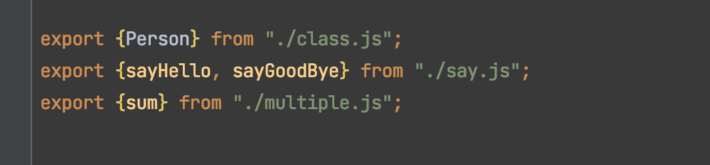
Kode : Aggregate Module

Slide 74
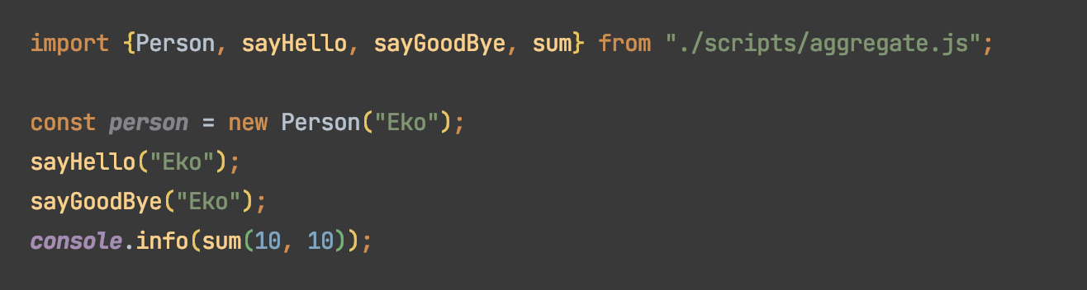
Kode : Import Aggregate Module

Slide 75
Dynamic Module Loading

Slide 76
Dynamic Module Loading
Saat kita menggunakan module dengan cara import, maka semua module akan di load
Pada kenyataannya, kadang kita tidak ingin meload semua module diawal, kita ingin meload module ketika dibutuhkan saja, ini akan menghemat bandwith jaringan juga, karena kita tidak perlu download semua module diawal
JavaScript mendukung dynamic module loading, caranya kita bisa menggunakan function import(), dimana hasilnya berupa Promise<ModuleObject> (Promise adalah materi yang kompleks, ini akan dibahas di kelas JavaScript Async)

Slide 77
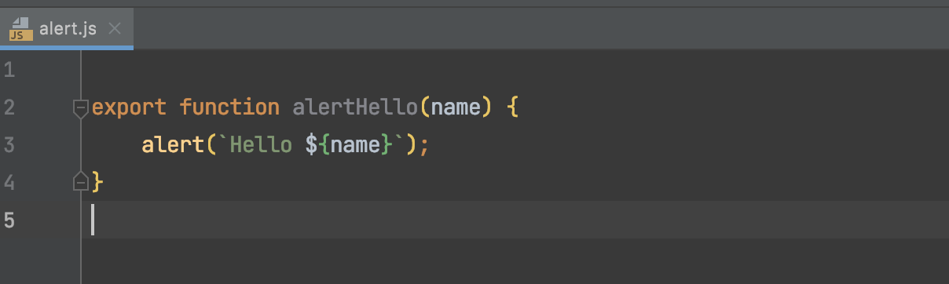
Kode : Module

Slide 78
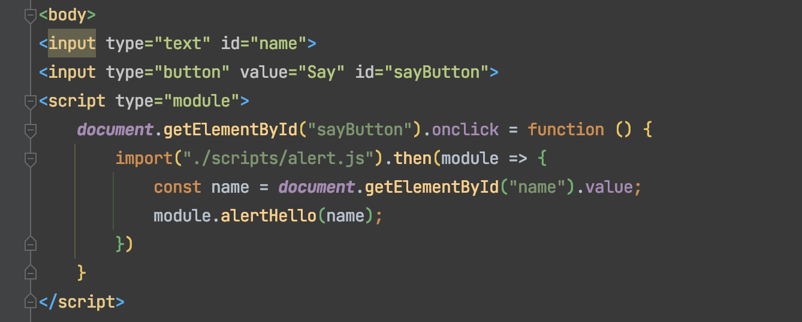
Kode : Dynamic Module

Slide 79
Materi Selanjutnya

Slide 80
Materi Selanjutnya
JavaScript Document Object Model
JavaScript Async
JavaScript Decorator

